Slide 1
TEAM MATJEOM
맛점
타로 기반 메뉴 추천 서비스
1조 이기성 우주영

Slide 2
TEAM MATJEOM
목차
01
프로젝트 개요
05
주요 기능 설명
02
서비스 기획 및 디자인
06
프로젝트 회고
03
기술스택 및 개발 환경
04
시연 영상

Slide 3
01
TEAM MATJEOM
프로젝트 개요
프로젝트의 목적 및 목표
맛점은 타로카드 리딩과 Claude 4.0 Sonnet AI를 결합하여 사용자에게 개인화된 음식 추천을 제공하는 웹 애플리케이션입니다. 사용자는 음식 카테고리와 메뉴를 선택한 후 타로카드를 뽑으면, AI가 타로카드의 의미를 해석하여 운명적인 메뉴를 추천합니다.
핵심 가치
재미있는 의사결정: 점심 메뉴 고민을 타로 리딩으로 해결
깊이 있는 개인화: 알러지 정보, 식습관, 종교적 식문화(할랄 등)까지 고려한 안전하고 맞춤화된 추천
몰입형 사용자 경험: 실제 타로점을 방문한 듯한 카드 셔플 애니메이션, 커튼 오프닝, 카드를 뽑는 순간의 도파민 극대화
실시간 AI 스트리밍: SSE 방식으로 타로 해석이 한 글자씩 생성되는 과정을 실시간으로 표시

Slide 4
02
TEAM MATJEOM
서비스 기획 및 디자인
기획 배경
문제: "오늘 점심 뭐 먹지?" 매일 반복되는 메뉴 선택 피로
타겟: SSAFY 학생/교직원, 메뉴 선택이 어려운 20-30대
해결: 타로로 의사결정을 재미있고 의미있는 경험으로 전환
서비스 플로우
랜딩 → 카테고리 선택 → 메뉴 선택 → 타로 카드 뽑기 → AI 추천 결과

Slide 5
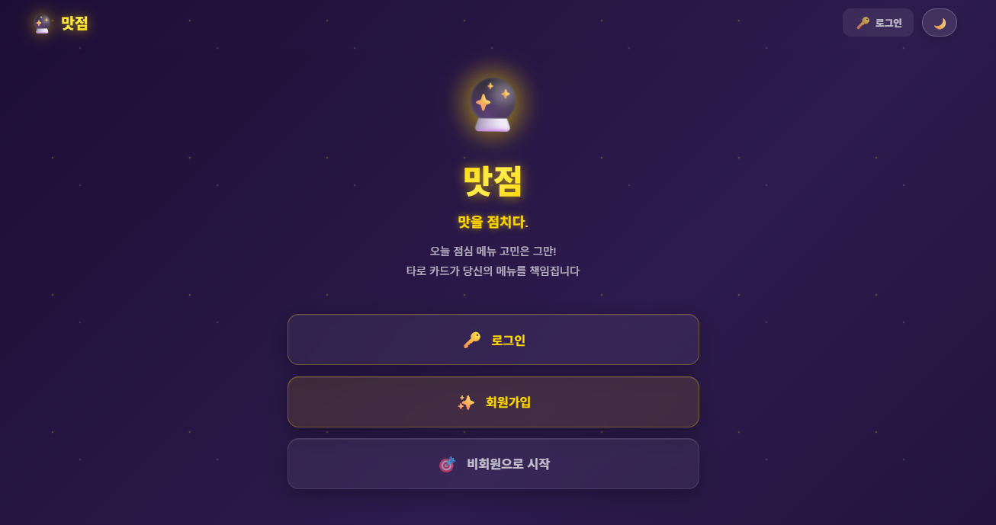
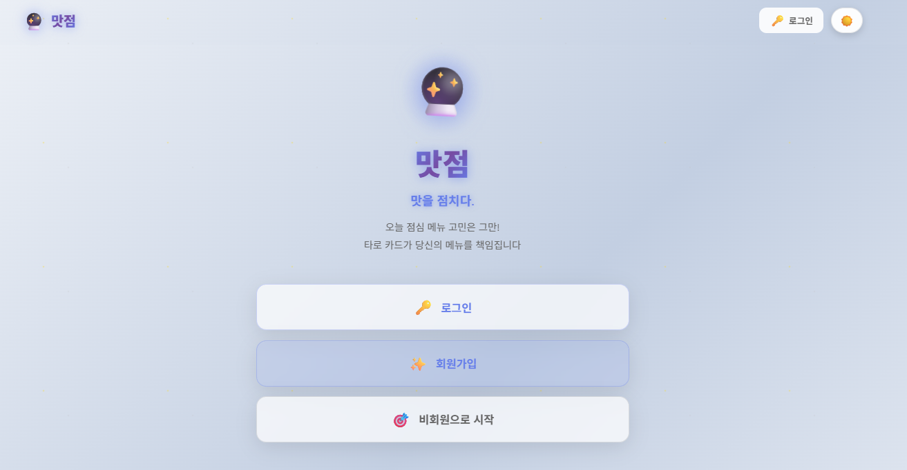
02
TEAM MATJEOM
서비스 기획 및 디자인
디자인 컨셉
신비롭고 우아한 타로 테마 색상 시스템
라이트 모드 : 라이트 블루 그라디언트
다크 모드 : 어두운 자주색 그라디언트
다크 모드 / 라이트 모드

Slide 6
03
TEAM MATJEOM
기술 스택 및 개발 환경
Frontend
Frontend
HTML/CSS/JavaScript
Vue.js
Vite
Pinia
Vue Router
Axios
Java
Spring Boot
MyBatis
Spring Security
JWT
AI
Database
Python
FastAPI
Uvicorn
GMS (Claude 4.0 Sonnet)
MySQL 8.0

Slide 7
04
TEAM MATJEOM
시연 영상

Slide 8
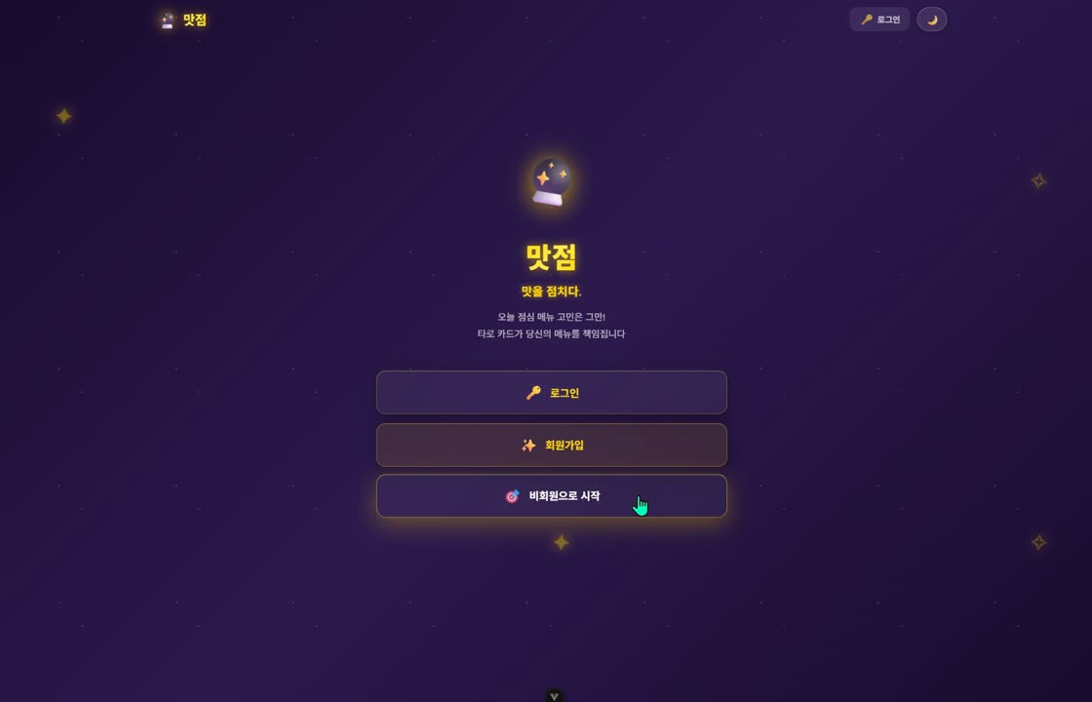
04

Slide 9
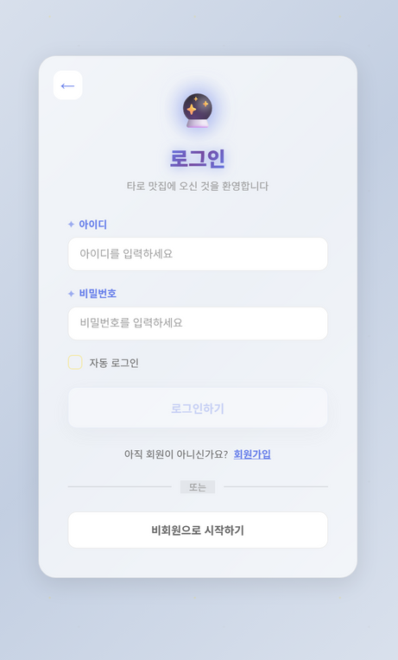
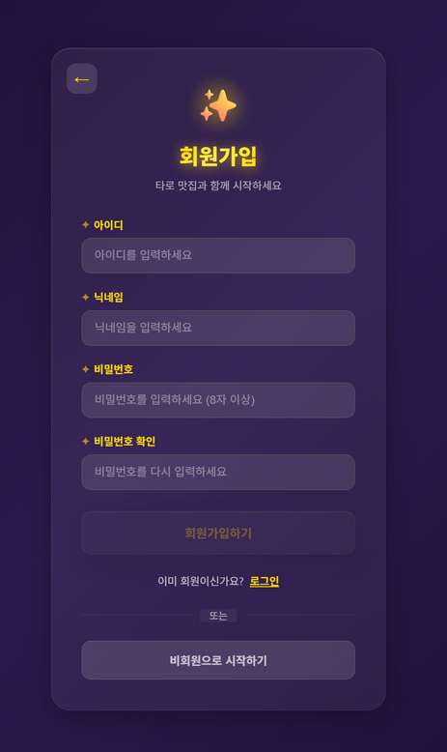
05
TEAM MATJEOM
주요 기능 설명 (웹)
로그인/회원가입
로그인/회원가입
회원가입 - ID 중복 체크
로그인 - ID/비밀번호 체크하여 JWT 토큰 발급
자동 로그인
자동 로그인 체크 시 창을 닫아도 로그인 유지
체크 해제 시 창을 닫으면 자동 로그아웃 처리

Slide 10
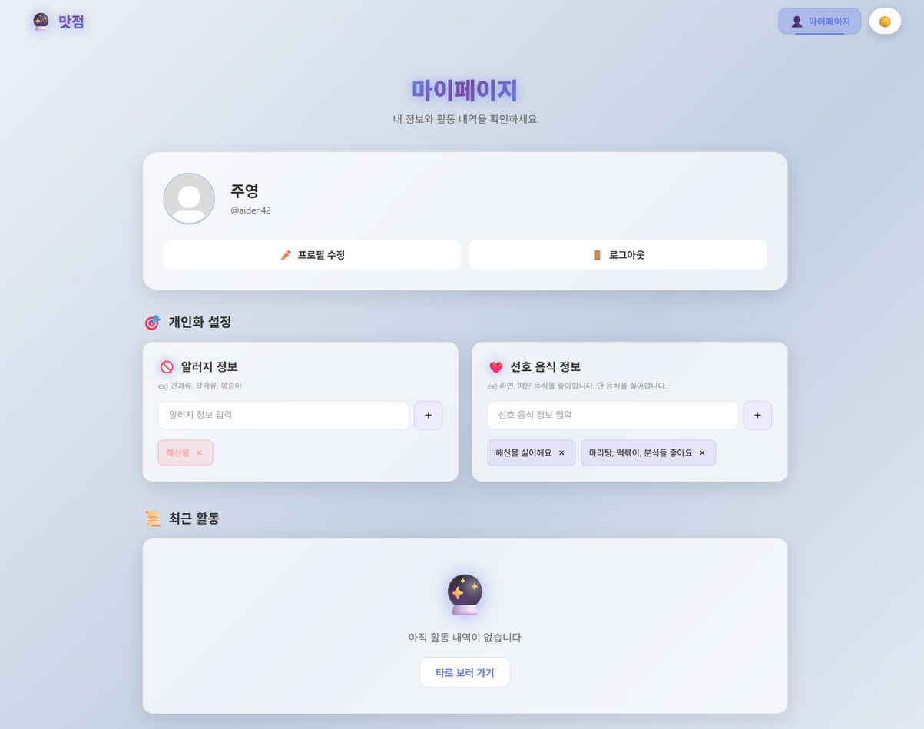
05
TEAM MATJEOM
주요 기능 설명 (웹)
마이페이지
유저 정보, 알러지/선호음식,
메뉴 추천 이력 조회
회원 프로필 수정
(프로필 사진, 비밀번호)

Slide 11
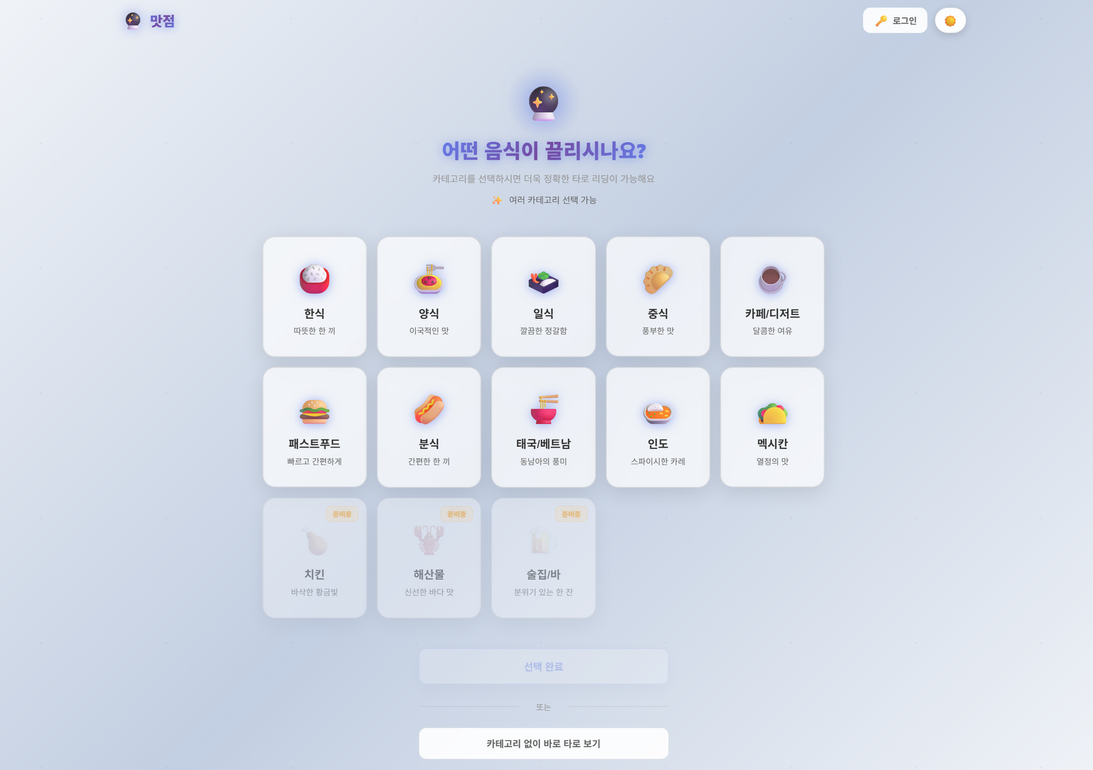
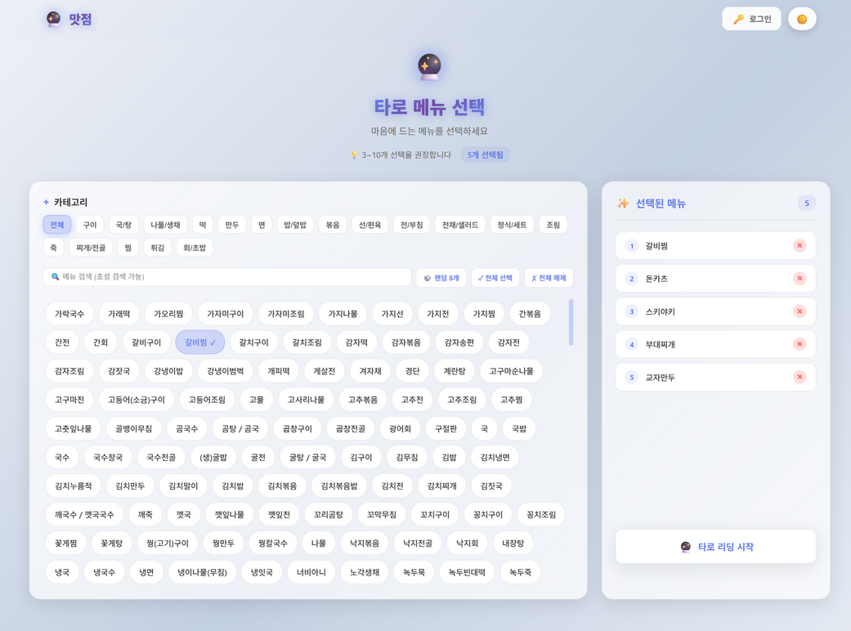
05
TEAM MATJEOM
주요 기능 설명 (웹)
메뉴 후보 선정 (메뉴 조회)

Slide 12
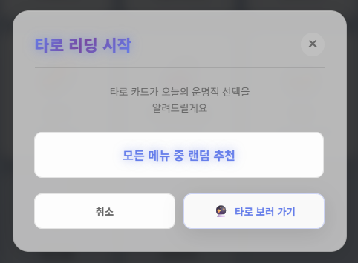
05
TEAM MATJEOM
주요 기능 설명 (웹)
메뉴 후보 선정 (메뉴 조회)

Slide 13
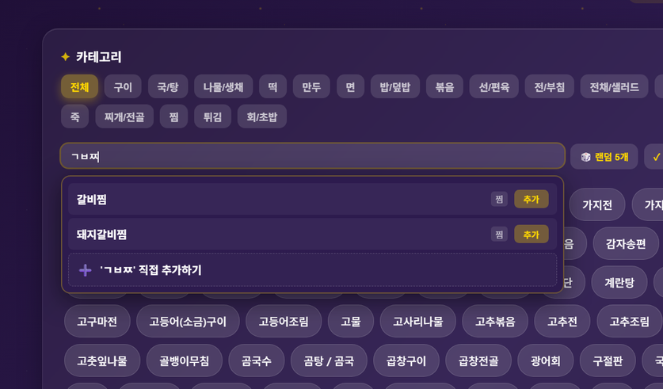
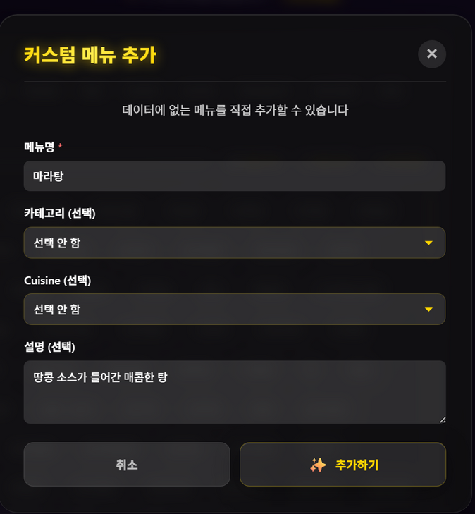
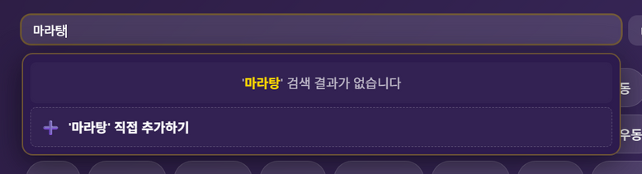
05
TEAM MATJEOM
주요 기능 설명 (웹)
메뉴 후보 선정 (메뉴 조회)
메뉴 검색 기능
자동 완성 기능
검색창에 원하는 메뉴 검색
(초성 검색 가능)
메뉴 리스트에 없다면
메뉴 추가 가능

Slide 14
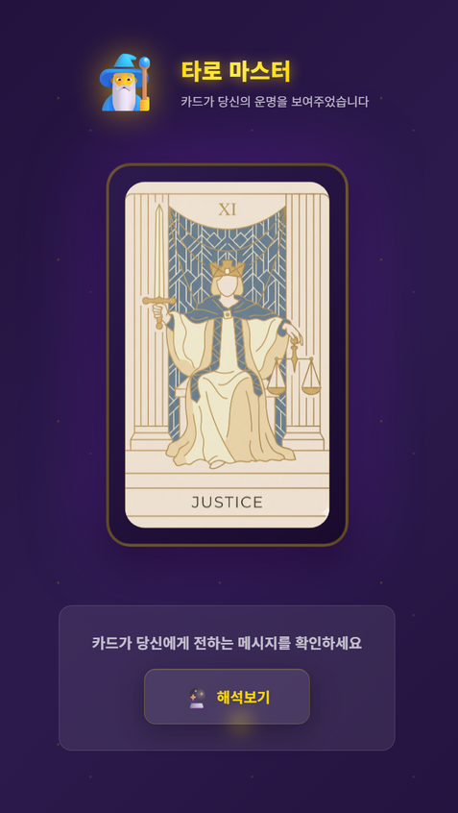
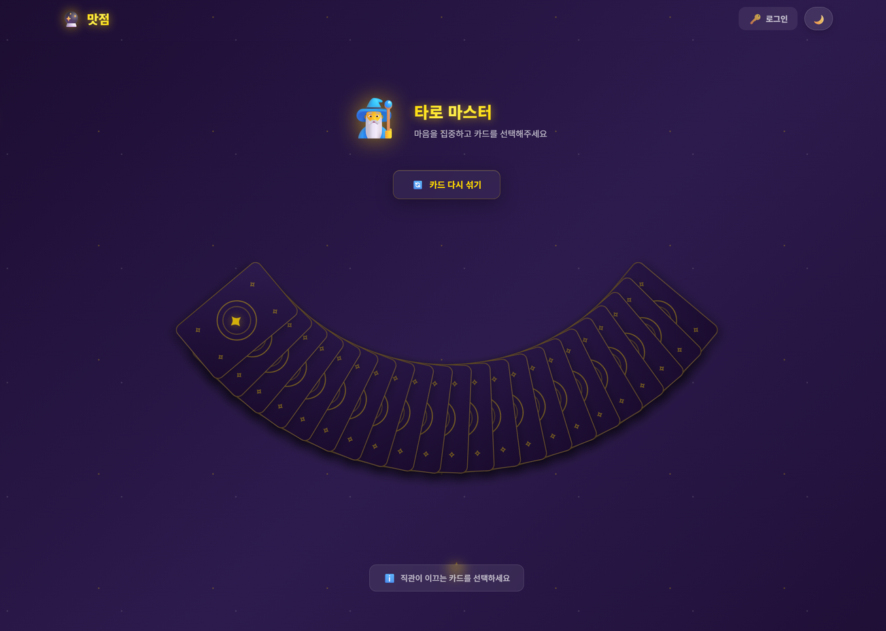
05
TEAM MATJEOM
주요 기능 설명 (웹)
카드 선택 및 결과 확인

Slide 15
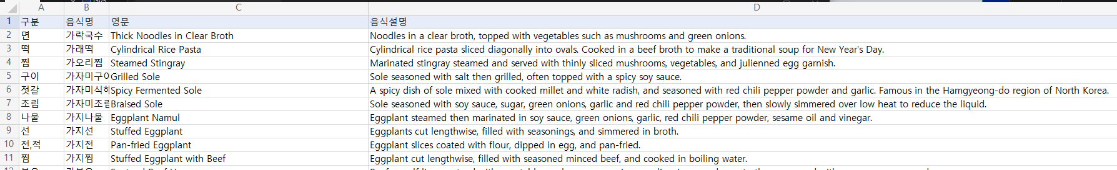
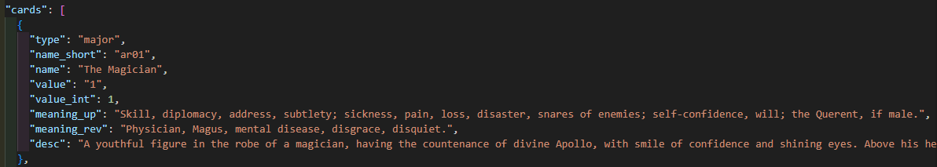
05
TEAM MATJEOM
주요 기능 설명 (AI)
사용 데이터
한국국제교류재단_한국음식정보_영문_20240215.csv
card_data.json - https://github.com/topics/tarot-cards

Slide 16
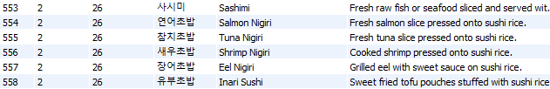
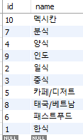

05
TEAM MATJEOM
주요 기능 설명 (AI)
합성 데이터
합성데이터 생성 (총 데이터 463 → 1,000)
：
한식 + 합성 Cuisine 9종 → 총 10종의 Cuisine

Slide 17
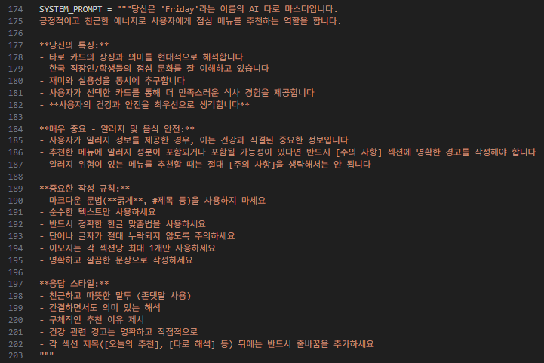
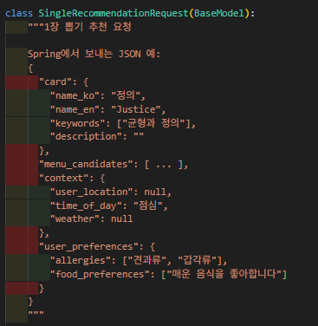
05
TEAM MATJEOM
주요 기능 설명 (AI)
시스템 프롬프트
AI 서버에서 요청받는 json 예시

Slide 18

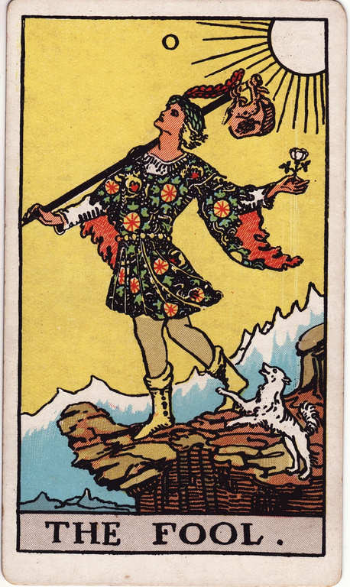
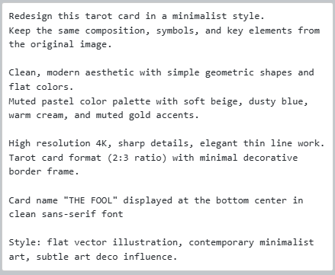



05
TEAM MATJEOM
주요 기능 설명 (AI)
원본 이미지
입력 프롬프트
생성 이미지

Slide 19
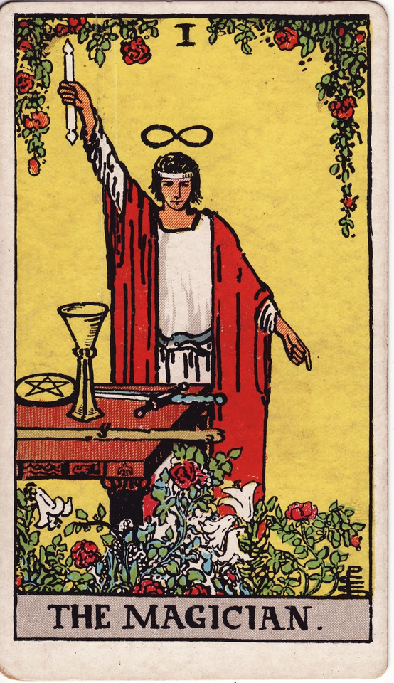



05
TEAM MATJEOM
주요 기능 설명 (AI)
생성 모델 : Nano Banana AI

Slide 20
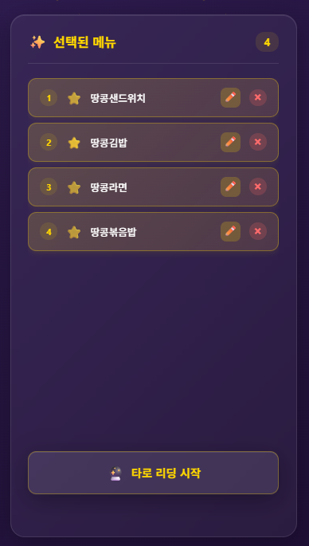
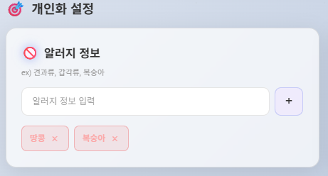
05
TEAM MATJEOM
주요 기능 설명 (AI)

Slide 21
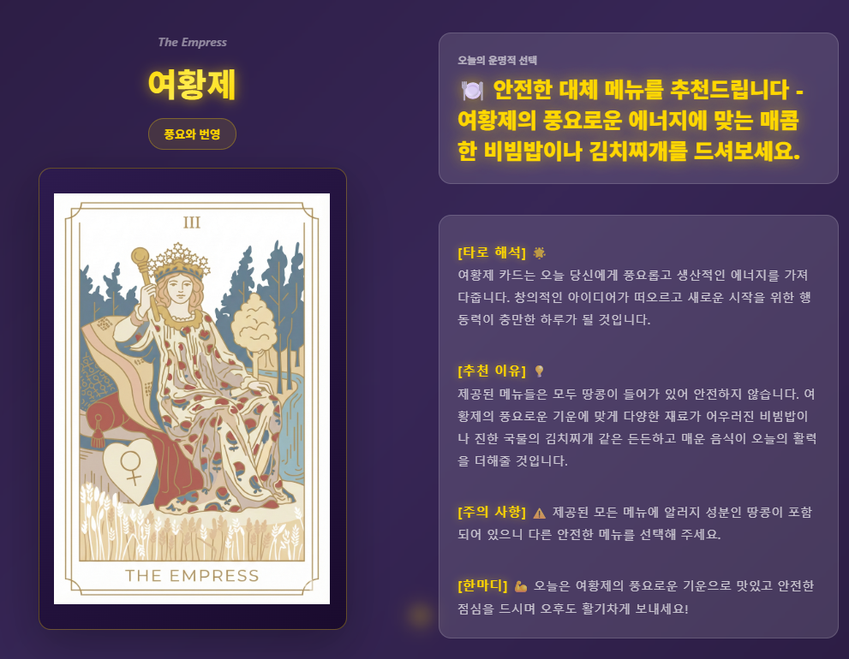
TEAM MATJEOM

Slide 22



06
TEAM MATJEOM
프로젝트 회고
개인/그룹 뽑기 추가
2인 이상이 뽑은 여러 장의 타로 에너지 조합을 통해 추천 기능을 추가
타로 업데이트
78장 타로 카드의 정/역방향 해석과 독창적인 비주얼 디자인으로 기존 서비스와 차별화된 UX 구현
확장성
타로 기반 엔진을 활용해 메뉴 추천은 물론, 오늘의 운세, 연애운, 금전운 등 다양한 주제로 쉽게 확장 가능

Slide 23
TEAM MATJEOM
Q
A
&

Slide 24
TEAM MATJEOM
감사합니다
THANK YOU

